Slide 1
Las variantes lingüísticas en la comunicación humana (geográfica, histórica y social)
Elizabeth Luna Traill y María del Carmén Alejandra Vigueras Ávila
Instituto de Investigaciones Filológicas
UNAM

Slide 2
INTRODUCCIÓN
Breve ojeada histórica

Slide 3
Desde las civilizaciones más antiguas, el lenguaje ha fascinado a los seres humanos.
Ya sea desde un punto de vista filosófico e incluso religioso, reflexiones tales como el origen, la naturaleza del significado, los ideales de corrección, ocuparon los desvelos de los estudiosos del lenguaje.

Slide 4
Prueba de ello es el debate lingüístico más conocido desde la Antigüedad, que se encuentra en la obra de Platón, específicamente en el Cratilo: un diálogo sobre los orígenes del lenguaje y la naturaleza del significado.

Slide 5
Los griegos legaron a Occidente una reflexión eminentemente filosófica del lenguaje y desde esa visión trabajaron la gramática. Más tarde, sus herederos latinos siguieron esa misma tradición.

Slide 6
Sin embargo, en la obra de uno de sus más importantes gramáticos, Marco Terencio Varrón, encontramos una afirmación notablemente moderna : el lenguaje es, en primer lugar y de manera básica, un fenómeno social cuyo propósito es comunicativo y sólo de modo secundario constituye una herramienta para la investigación lógica y filosófica.

Slide 7
Si bien, los griegos se preocuparon por los cambios que sufría la lengua respecto a sus grandes obras literarias (de ahí el nacimiento de la filología), en la India, existió una preocupación mucho más profunda por el alejamiento de la lengua de los textos sagrados antiguos (los Vedas) tanto en la pronunciación como en la gramática.

Slide 8
Una parte importante de sus creencias establecía que en ciertas ceremonias religiosas debían reproducir de modo preciso la forma original de los textos para ser apropiadas. Los cambios no constituían una corrupción de la lengua, como en Grecia, sino una profanación.

Slide 9
Así pues, los gramáticos indios desarrollaron disciplinas auxiliares que incluían la fonética, la etimología, la gramática y la métrica a fin de superar este problema. No acudieron ni a la filosofía ni a la lógica, sino que se centraron en los elementos constituyentes de la lengua misma para recuperar el texto sagrado.

Slide 10
La prueba más antigua de esta hazaña es el trabajo del gramático indio Panini. Curiosamente hoy, en esta segunda decena del siglo XXI, la lingüística actual conjunta esta mirada aunada a la de Marco Tulio Varrón y, por qué no decirlo, a ciertos conceptos filosóficos de los griegos.

Slide 11
El poder de la palabra: la necesaria reflexión sobre la lengua

Slide 12
¿Por qué el lenguaje constituye un objeto de estudio tan fascinante?
Tal vez por el carácter único del papel que desempeña, al captar toda la extensión del pensamiento y del empeño humanos. Si miramos a nuestro alrededor, la diversidad de lenguas que expresan las múltiples concepciones, literaturas y modos de vida del mundo nos infunde temor y sorpresa.

Slide 13
Es vital que el ser humano conozca y posea su lengua ya que, cuando su conocimiento es insuficiente, su libertad se ve gravemente amenazada. Pocos perciben el poder de las palabras, “su doble potencia: una letal y otra vivificante… contienen dos realidades contrarias: la verdad y la mentira, lo mismo la ocasión de engañar que la de aclarar. Igual capacidad de confundir y extraviar, que de iluminar y encaminar”

Slide 14
Cuando el ser humano es manipulado por el poder de la palabra, su libertad es lastimosamente vulnerada, porque se deja engañar por su insuficiencia de sentido crítico ante la significación de las palabras que conoce de manera vaga y aproximada.

Slide 15
El lenguaje es identidad.
Le permite a un individuo identificarse con un grupo social o distinguirse de él. Pero no solamente eso, el lenguaje también es el medio por el que nos perciben los demás. Los indicios lingüísticos acerca de nosotros mismos que transmitimos sin darnos cuenta son altamente diferenciadores y discriminantes.

Slide 16
Además la percepción que tenemos de nuestro propio lenguaje y el de los demás puede convertirse, en distintos grados, en fuente de placer, orgullo, ansiedad, ofensa, ira e, incluso, violencia.

Slide 17
“Por medio del lenguaje construimos el mundo de la alteridad…”
“En mayor o menor grado, cada lengua ofrece su propia lectura de la vida”.
George Steiner,
Después de Babel. Aspectos del lenguaje y la traducción

Slide 18
La Lengua Y sus niveles
Nivel fonético-fonológico
Nivel morfosintáctico
Nivel léxico-semántico

Slide 19
Diasistema (Weinreich,1954)
DIASTRÁTICO
O
SOCIAL
DIACRÓNICO
O
HISTÓRICO
DIATÓPICO
O
GEOGRÁFICO

Slide 20
Las variantes lingüísticas :
definición y tipología

Slide 21
Las variantes lingüísticas se definen como el conjunto de las distintas formas que adquiere una misma lengua en virtud de la situación social y cultural de los hablantes y de cada momento histórico . De igual manera dependen del lugar en que habiten o de la particular situación comunicativa en que se vean inmersos.

Slide 22
Las variantes lingüísticas pueden ser distinguidas por el léxico, la gramática y la fonología. Así, existen factores de variación posible asociados a la geografía, la evolución lingüística, los factores sociolingüísticos o el registro lingüístico.

Slide 23
Variantes diacrónicas o históricas

Slide 24
Este tipo de variación está relacionada con el cambio lingüístico, cuando se comparan textos en una misma lengua escritos en diferentes épocas se aprecian diferencias en el léxico, la gramática y a veces en la ortografía (frecuentemente como reflejo de cambios fonéticos). Asimismo es posible comparar diferentes estadios de lengua hablada gracias a los instrumentos actuales de la tecnología.

Slide 25
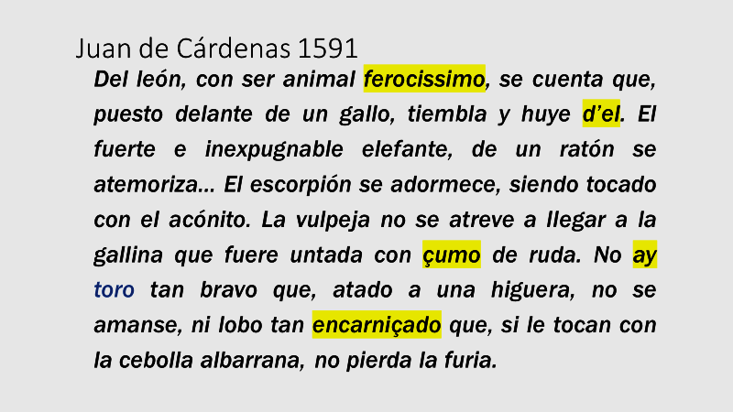

Slide 26
1. Variantes diatópicas
o
geográficas

Slide 27
Diferentes modalidades de una lengua condicionadas por el aspecto geográfico.
Las variantes diatópicas permiten la identificación del hablante con una determinada comunidad lingüística y región geográfica y geopolítica. El uso de este tipo de variantes puede indicarle al receptor que el emisor proviene de la misma región, nación o comunidad lingüística.
A las variantes geográficas de una lengua se les llama dialectos y a su estudio dialectología.

Slide 28
1.1.Variantes sintácticas
Los marcadores discursivos

Slide 29
1. ESTRUCTURADORES DE LA INFORMACIÓN
Permiten regular la organización informativa de los discursos

Slide 30
1.1 COMENTADORES
Presentan el miembro discursivo que introducen como un nuevo comentario o como una preparación al nuevo comentario introducido por el marcador.

Slide 31
“He estado introduciendo los vegetales al menú, lo que ocurre es que yo soy necísima con la comida” (CA08M3).
“Eso es lo primero que a mí me gustaba, la electricidad, pues querer saber que p’s cómo es que tú llegabas y ¡pum!, prendías un foco, ¿no? (MX13H2).

Slide 32
1.2. ORDENADORES
Los ordenadores tienen dos funciones primordiales:
1) Indican el lugar que ocupa un miembro del discurso en el conjunto de una secuencia discursiva ordenada por partes
2) Presentan el conjunto de esa estructura como un único comentario y cada parte como un subcomentario.

Slide 33
1.2.1. Continuidad
Indican que el elemento que acompañan forma parte de una serie de la cual no es el elemento inicial:
“Primeramente en la calle de Ayesterán no sé qué exactamente municipio era, no sé si es Plaza y después nos mudamos para La Víbora (LH10H3).

Slide 34
1.2.2. Cierre
Señalan el fin de una serie discursiva:
Desde mi cargo, cientos de veces solicité el aparato para sincronizar los semáforos de la plaza, pero en balde; finalmente lo conseguimos este año ( LP08H3).

Slide 35
2. REFORMULADORES
Presentan el miembro del discurso en el que se encuentra como nueva formulación de lo que se pretendió decir con un miembro anterior.

Slide 36
2.1. EXPLICATIVOS
Presentan el miembro del discurso que introducen como una formulación que aclara o explica lo que se ha querido decir con otro miembro anterior que pudiera ser poco comprensible.

Slide 37
E: ¿Qué se necesita para encontrar un buen trabajo?
I: Mucho de contacto, y de “pituto”*, dicho en buen chileno, porque hay más arquitectos de los que se necesitan (SA04H2).
*Alguien que se procura un beneficio o privilegio.

Slide 38
2.2. RECAPITULATIVOS
Presentan su miembro del discurso como una conclusión a partir de un miembro anterior o una serie de ellos. Este miembro puede mantener la misma orientación argumentativa o puede introducir miembros con orientación opuesta.

Slide 39
No se observa una buena política industrial. En fin, no aprendemos más (CO02H1).
A mí ese nombre nunca me gustó, lo consideré un nombre muy fuerte, no sé, muy demasiado duro para una niña. Pero mi esposa quiso ponerle ese nombre y en fin de cuentas, se lo puso (LH90H2).

Slide 40
3. OPERADORES
ARGUMENTATIVOS

Slide 41
3.1. OPERADORES DE REFUERZO ARGUMENTATIVO
Refuerza como argumento el miembro del discurso en el que se encuentran frente a otros posibles argumentos.
Ya, po, y eso hago yo, pue, le tomo las inversiones a la empresas y las deposito en las cuentas corrientes (SA04M1).

Slide 42
4. CONVERSACIONALES
Manifiestan la relación entre los participantes de la conversación, refuerzan o justifican los razonamientos de los hablantes ante sus interlocutores; bien como retardos en la comunicación, como llamadas de atención para mantener o comprobar el contacto; o como fórmulas exhortativas y apelativas que implican al interlocutor.

Slide 43
4.1. DE MODALIDAD DEÓNTICA
Le permite al hablante mostrar su aceptación, consentimiento, rechazo o negación.

Slide 44
E: Muy bien. Bueno, pues si quieres ya acabamos.
I: Bueno.
E: … o ¿quieres decir algo más?
I: Son novecientos dólares para empezar(MX13H3).
Y yo le dije “Daniel hazme, cónchale, hazme el documento ahí, pa’ hacerle el traspaso (CA08H3)

Slide 45
El no tuvo la oportunidad de estudiar, yo creo que él apenas llegó a cuarto grado, y lo que hoy en día tenemos es, coye, gracias a que él …al apoyo de que este… de que él siempre ha trabajado (CA08M1).

Slide 46
4.2. ENFOCADORES DE LA ALTERIDAD
Pueden estar dirigidos al oyente o a ambos interlocutores. En algunos casos comentan el fragmento del discurso al que remiten en relación con el hablante; en otros, señalan el enfoque de las relaciones con el interlocutor.

Slide 47
Es una compañía eléctrica donde me llevaba y yo veía planos y veía un montón de cosas y decía “bueno, esto, ¿cómo funciona? Entonces iba yo con las personas a preguntarles “Oye, ¿qué es esto?, ¿cómo funciona? (MX13H2).

Slide 48
… si una persona no se siente a gusto en la empresa, el relacionador político también tiene que preocuparse de eso ¿cachai? (SA04M1).

Slide 49
4.3. METADISCURSIVOS CONVERSACIONALES
Son recursos del hablante para señalar la recepción del mensaje, el cambio o la mantención del turno.

Slide 50
E: Le voy a pedir un poquito de tiempo solamente.
I: Ya, ya (SA70H2).

Slide 51
Catorce ciudades de habla hispánica
Madrid
Sevilla
Granada
Las Palmas de Gran Canaria
Ciudad de México
La Habana
San Juan de Puerto Rico
Caracas
Bogotá
Lima
La Paz ,Bolivia
Buenos Aires
Córdoba, Argentina
Santiago de Chile
1.2.VARIANTES
GEOGRÁFICAS
LÉXICAS

Slide 52
1. TRES TÉRMINOS EN CONVIVENCIA: PETACA, MALETA, VELÍS

Slide 53
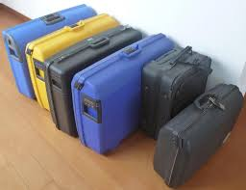

Slide 54
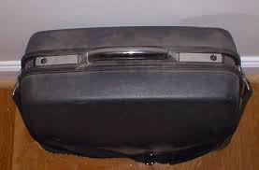

Slide 55
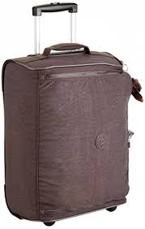

Slide 56
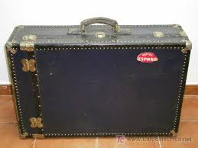

Slide 57
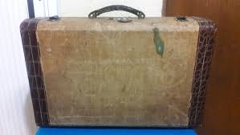

Slide 58
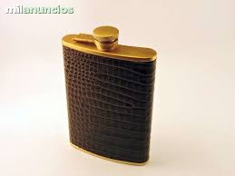

Slide 59
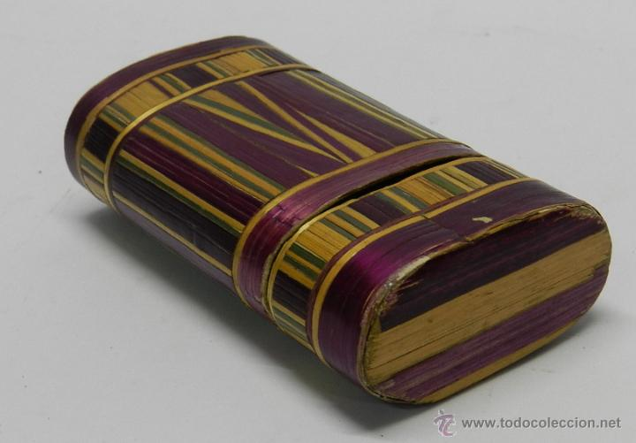

Slide 60
1 | 2389 | MALETA
 | RESPUESTAS | Md 16 | Gr 25 | L.P 12 | Mx 25 | LH 21 | S. J 12 | Cr 12 | Bg 25 | Lm 12 | Pz 12 | BA 12 | Cd 13 | Sn 13 | Informantes 210 | Total de ciudades 13
 |  |  |  |  |  |  |  |  |  |  |  |  |  |  | Total de respuestas
1 | Maleta | 16 | 25 | 12 | 21 | 21 | 12 | 12 | 25 | 12 | 12 | 7 | 3 | 13 | 191 | 13
2 | Petaca |  |  |  | 11 |  |  |  |  |  |  |  |  |  | 11 | 1
3 | Valija |  |  |  | 1 |  |  |  |  | 1 | 2 | 8 | 11 | 7 | 30 | 6
4 | Velís |  |  |  | 7 |  |  |  |  |  |  |  |  |  | 7 | 1

Slide 61
268 | 1340 | TABAQUERA
 | RESPUESTAS | Md 16 | Gr 25 | L.P 12 | Mx 25 | LH 21 | Cr 12 | Bg 25 | Lm 12 | Pz 12 | BA 12 | Cd 13 | Sn 13 | Informantes 198 | Total de ciudades 12
 |  |  |  |  |  |  |  |  |  |  |  |  |  | Total de respuestas
1 | Petaca | 11 | 20 |  |  | 4 | 1 |  |  |  |  |  | 5 | 41 | 5
2 | Tabaquera | 5 | 6 | 8 | 14 | 3 | 6 | 16 | 8 | 8 | 12 | 13 | 13 | 112 | 12

Slide 62
Los bandidos de Río Frío

Slide 63
1.3. El cuerpo humano

Slide 64
1.4. LÉXICO PANHISPÁNICO
DE LA NATURALEZA

Slide 65
CUADRO DESCRIPTIVO
214 | 543 | AGUACATE
 | RESPUESTAS | Md (16) | Sv (12) | Gr (25) | L. P (12) | Mx (25) | L. H (21) | S. J (12) | Cr (12) | Bg (25) | Lm (12) | L.Pz (12) | B.A (12) | Cd (13) | Sn (13) | Informantes (222) | Total de ciudades (14)
 |  |  |  |  |  |  |  |  |  |  |  |  |  |  |  | Total de respuestas
1 | aguacate | 3 | 10 | 25 | 12 | 25 | 21 | 12 | 12 | 25 |  | 4 |  |  | 1 | 150 | 11
2 | cura |  |  |  |  |  |  |  |  | 1 |  |  |  |  |  | 1 | 1
3 | palta |  |  |  |  |  |  |  |  | 1 | 12 | 12 | 11 | 13 | 13 | 62 | 6
4 | palto |  |  |  |  |  |  |  |  |  |  | 1 |  |  |  | 1 | 1
5 | φ | 13 | 2 |  |  |  |  |  |  |  |  |  | 1 |  |  | 16 | 3

Slide 66
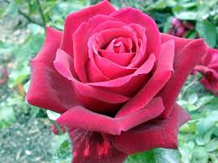
Madrid
Sevilla
Granada
Las Palmas
La Habana
México
Caracas
Bogotá
Lima
La Paz
Buenos Aires
Córdoba
Santiago
rosa
La rosa

Slide 67
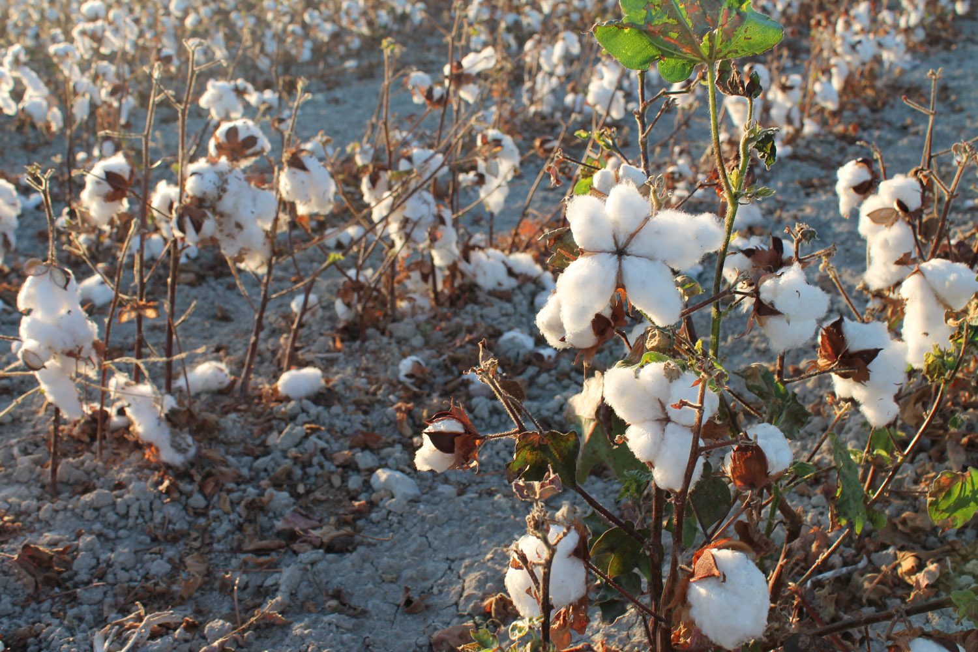
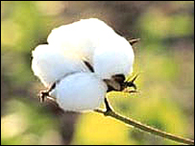
Madrid
Sevilla
Granada
Las Palmas
La Habana
México
Caracas
Bogotá
Lima
La Paz
Córdoba
Buenos Aires
Santiago
algodón
El algodón

Slide 68
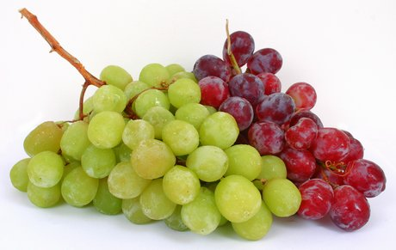
Madrid
Sevilla
Granada
Las Palmas
La Habana
México
Caracas
Bogotá
Lima
La Paz
Buenos Aires
Córdoba
Santiago
uva
La uva

Slide 69
Madrid
Sevilla
Granada
Las Palmas
La Habana
México
Caracas
Bogotá
Lima
La Paz
Buenos Aires
Córdoba
Santiago
clavel
El clavel

Slide 70
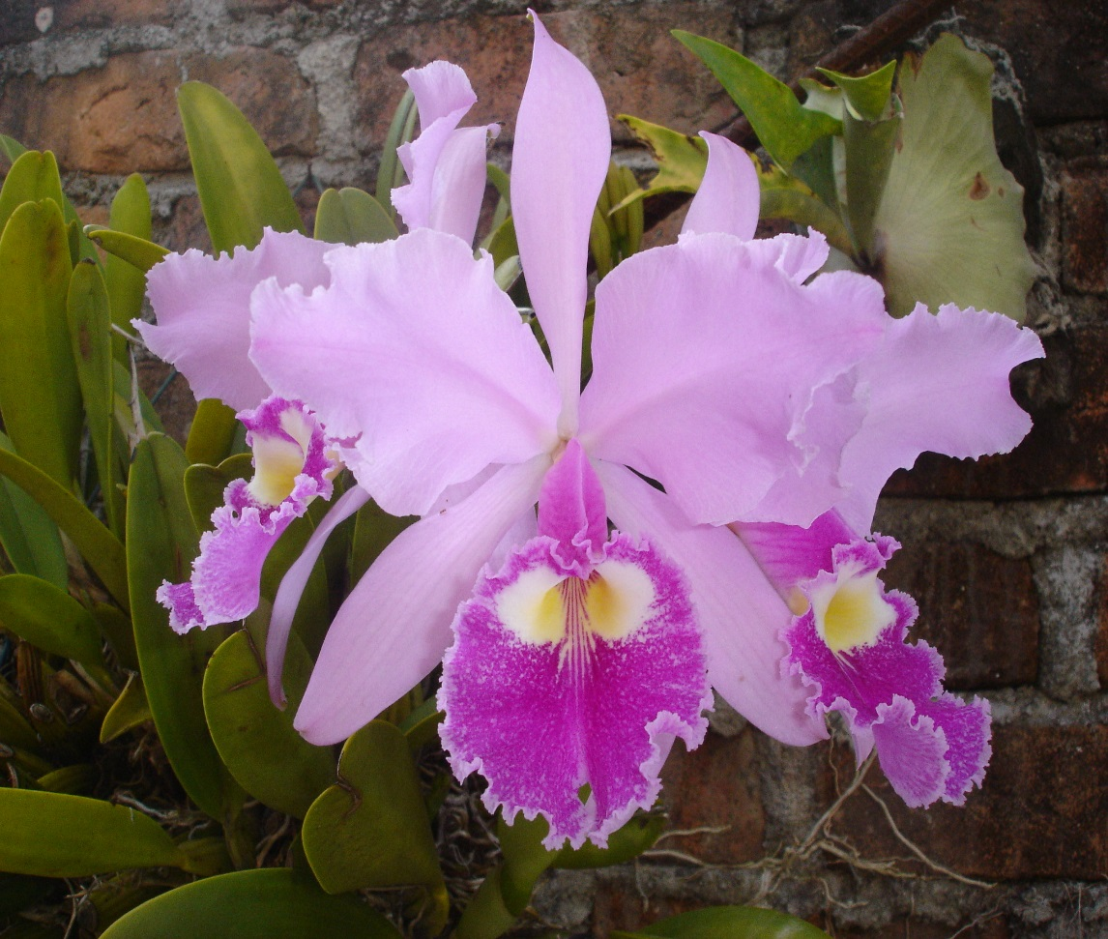
Madrid
Sevilla
Granada
Las Palmas
La Habana
México
Caracas
Bogotá
Lima
La Paz
Córdoba
Buenos Aires
Santiago
orquídea
La orquídea

Slide 71
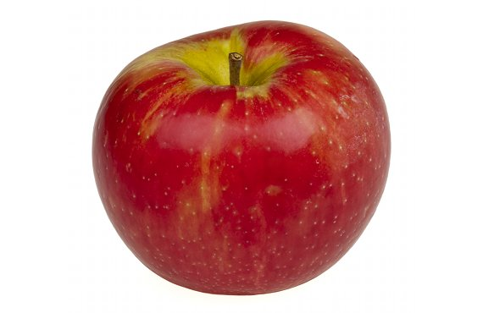
Madrid
Sevilla
Granada
Las Palmas
La Habana
México
Caracas
Bogotá
Lima
La Paz
Buenos Aires
Córdoba
Santiago
manzana
La manzana

Slide 72
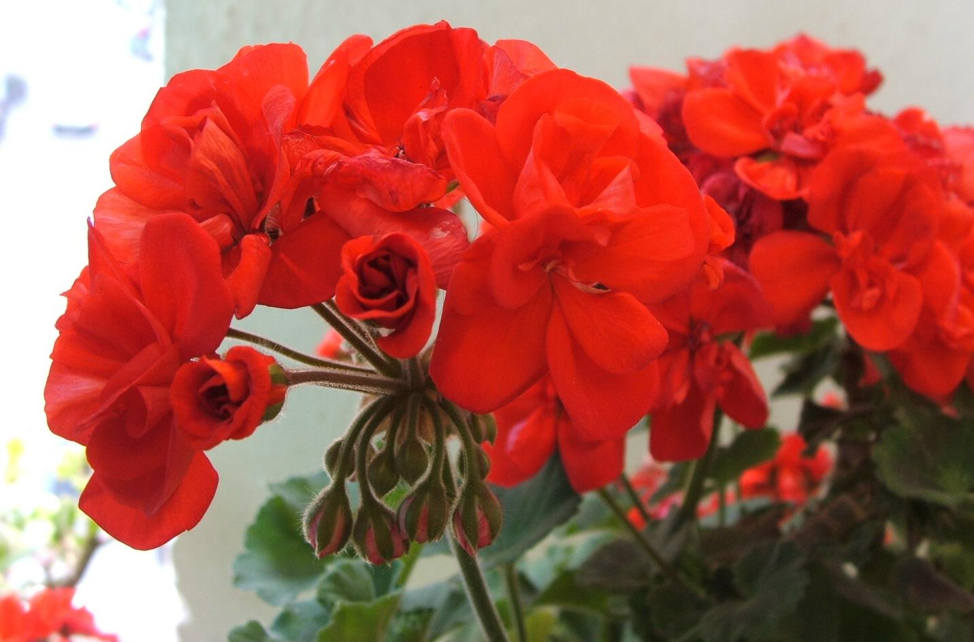
Madrid
Sevilla
Granada
Las Palmas
La Habana
México
Caracas
Bogotá
Lima
La Paz
Córdoba
Buenos Aires
Santiago
geranio
novio
cardenal
El geranio

Slide 73
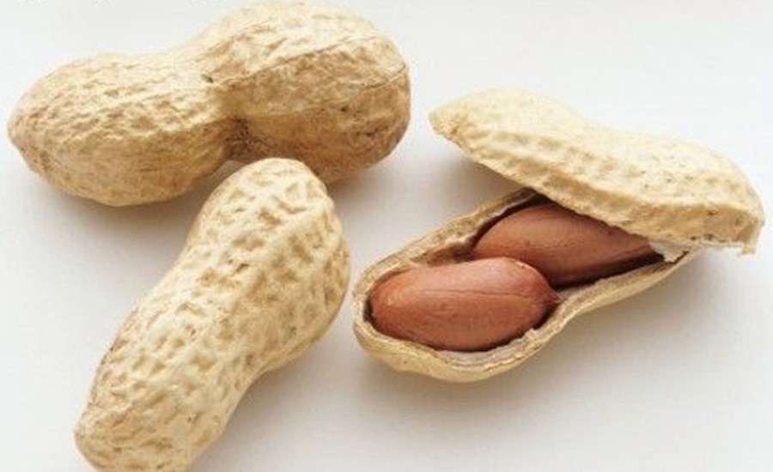
Madrid
Sevilla
Granada
Las Palmas
La Habana
México
Caracas
Bogotá
Lima
La Paz
Córdoba
Buenos Aires
Santiago
maní
cacahuete
cacahuate
El cacahuate

Slide 74
Madrid
Sevilla
Granada
Las Palmas
La Habana
México
Caracas
Bogotá
Lima
La Paz
Buenos Aires
Córdoba
Santiago
tulipán
El tulipán

Slide 75
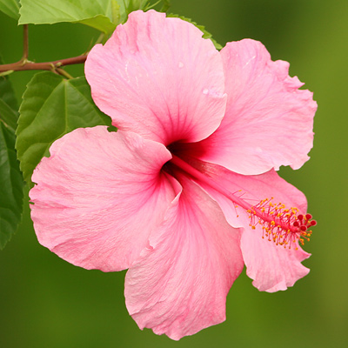
tulipán

Slide 76
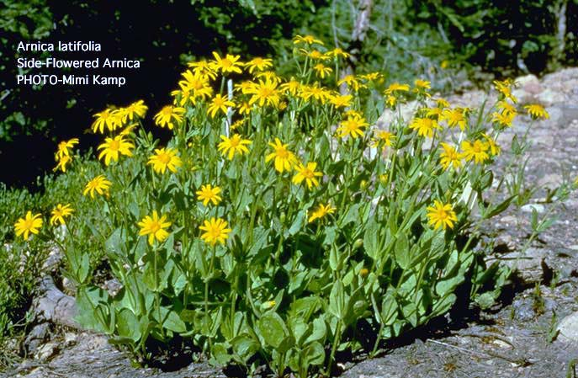
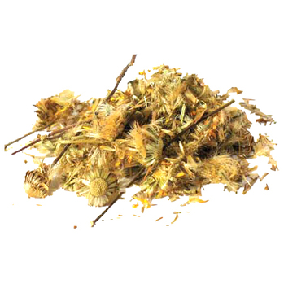
Madrid
Sevilla
Granada
Las Palmas
La Habana
México
Caracas
Bogotá
Lima
La Paz
Buenos Aires
Córdoba
Santiago
árnica
Ø
El árnica

Slide 77
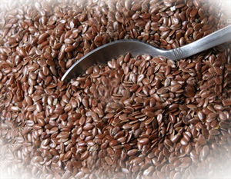
Madrid
Sevilla
Granada
Las Palmas
La Habana
México
Caracas
Bogotá
Lima
La Paz
Buenos Aires
Córdoba
Santiago
linaza
lino
Ø
La linaza
Notes:
Linaza

Slide 78
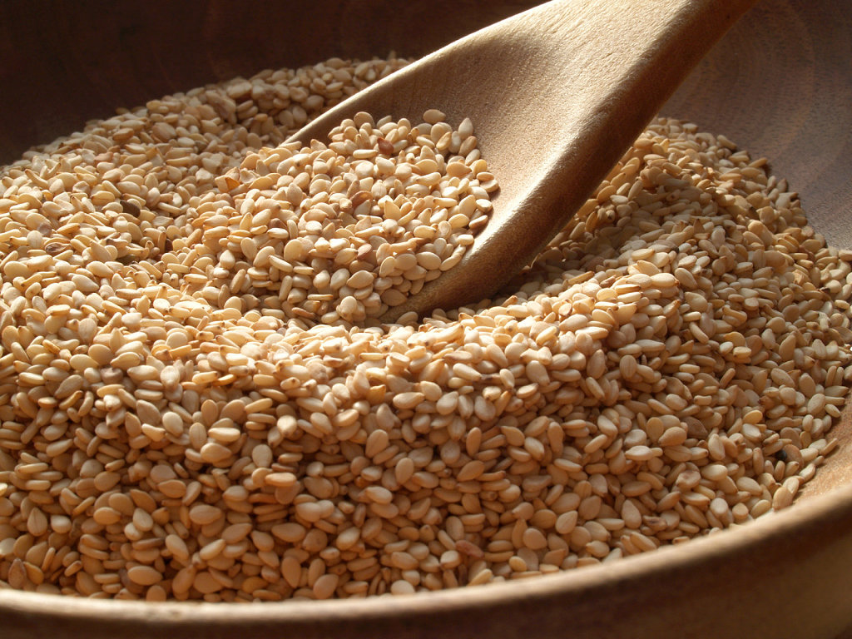
Madrid
Sevilla
Granada
Las Palmas
La Habana
México
Caracas
Bogotá
Lima
La Paz
Buenos Aires
Córdoba
Santiago
ajonjolí
sésamo
Ø
El ajonjolí

Slide 79
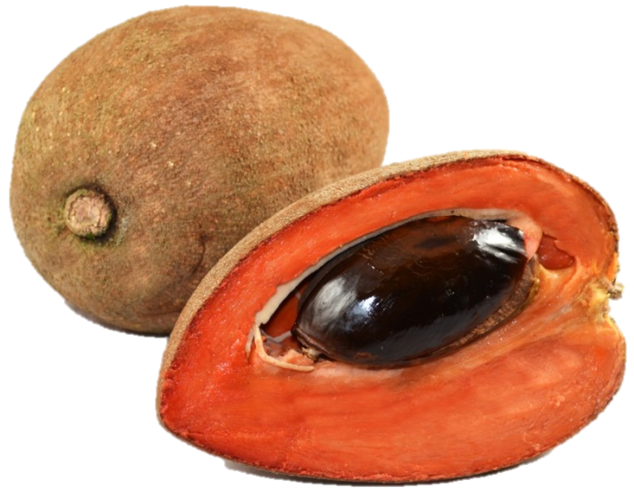
Madrid
Sevilla
Granada
Las Palmas
La Habana
México
Caracas
Bogotá
Lima
La Paz
Buenos Aires
Córdoba
Santiago
mamey
Ø
El mamey

Slide 80
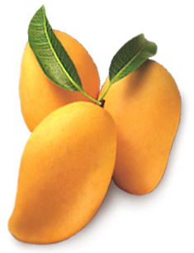
Madrid
Sevilla
Granada
Las Palmas
La Habana
México
Caracas
Bogotá
Lima
La Paz, Bolivia
Buenos Aires
Córdoba
Santiago
mango
Ø
El mango

Slide 81
La Paz, Bolivia
manga
El mango

Slide 82
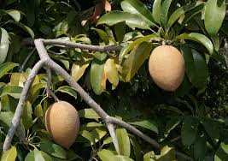
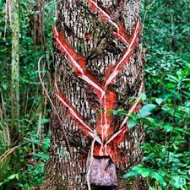
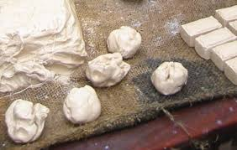
Madrid
Sevilla
Granada
Las Palmas
La Habana
México
Caracas
Bogotá
Lima
La Paz
Buenos Aires
Córdoba
Santiago
chicle
Ø
El chicozapote

Slide 83
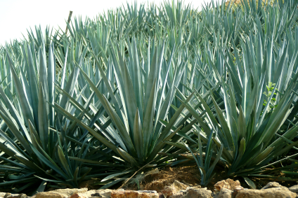
Madrid
Sevilla
Granada
Las Palmas
La Habana
México
Caracas
Bogotá
Lima
La Paz
Córdoba
Buenos Aires
Santiago
Ø
pita
maguey
El agave

Slide 84
Variantes sociales o diastráticas

Slide 85
Están relacionadas con el ambiente social en el que se desenvuelven los hablantes.
Dentro de este ámbito interesa sobre todo el estudio de los sociolectos. En general, se refieren a cada uno de los diferentes estratos sociales de una comunidad.

Slide 86
Los registros que se reconocen en la lengua son: el popular, el culto y el coloquial.
Los sociolectos se deben a factores como la clase social, la educación, la profesión, la edad, etc.

Slide 87
Los registros que se reconocen en la lengua son: el popular, el culto y el coloquial.
Los sociolectos se deben a factores como la clase social, la educación, la profesión, la edad, etc.

Slide 88
Variante culta vs. Variante popular

Slide 89
El cura no ha olvidado la liturgia: recargado en el tronco de un árbol:
—Oremus—dice rezando en su breviario el Oficio Divino.
Policarpo, El Canelo y El Lagartija, rodeados de un numeroso grupo de mirones echan albures.
—¡Sota y rey!—dice El Canelo que tiene la baraja.
—A la sota; pero yo la corro. Y toma la baraja Policarpo, se unta saliva en el índice de la mano derecha y comienza a tirar, poco a poco, de las cartas. Los ojos de los mirones caen como reflectores sobre la baraja.
—¿Delgadeeeita, saca el pie…! ¡Ándale, chatita, si vienes te llevo al baile—dice en tono festivo Policarpo, llamando la sota, y las cartas caen sobre el sarape, lentamente, haciendo piruetas en el aire.
—¡Bien aiga lo bien parido, que ni trabajo da criarlo! ¡Hasta que llegates curra…! –exclama tirando la baraja y recogiendo la apuesta.
Los cristeros
J. Guadalupe de Anda

Slide 90
Más sobre Variantes sociales

Slide 91
Probe por pobre
Y los lamentos de los probes heridos
Pescao por pescado
Ellos que tienen pa comprar pescao
Ai por ahí
Ai lo escondes
Jijo por hijo
Jijo de la tiznada

Slide 92
Daca por da acá
Daca las tres… ¡qué role!
Dequen por denme
Dequen las tres
Jielen por hielen
..que se nos jielen los hígados
Aspérense por espérense
Aspérense no coman ansias

Slide 93
Abujero por agujero
¡Cállese o lo abujero!
Pos por pues
Pos con razón
Priesa por prisa
Date priesa, Pifanio

Slide 94
Juerza por fuerza
le falta la juerza…!
Dende por desde
¡Trabaja dende que Dios amanece…!
Trais por traes
¿qué chismes le trais a Demetrio…?

Slide 95
Arcaísmos que se conservan
en el habla popular rural

Slide 96
Vide por vi
A poco no vide que tienes los caballos amarrados
Ansí por así
Tú no eres ansí

Slide 97
VARIANTES SITUACIONALES
O DIAFÁSICAS

Slide 98
Involucran cambios en la lengua a partir de la situación en que se encuentran los hablantes y el modo de expresión elegido por ellos.
Ejemplo: Un grupo de estudiantes en situación de reinserción social muestra una diferencia marcada entre el registro y el léxico que utiliza con sus compañeros fuera del salón de clases y dentro de éste en presencia de un profesor.

Slide 99
Distintos grupos sociales presentan hábitos lingüísticos condicionados por conductas y costumbres sociales.
Por ejemplo: el léxico de cortesía en diferentes situaciones.

Slide 100
PROYECTO DE LA NORMA CULTA HISPÁNICA JUAN M. LOPE BLANCH

